Slide 1

TRƯỜNG TIỂU HỌC NGŨ PHÚC
CHÀO MỪNG QUÝ THẦY CÔ VỀ DỰ GIỜ
MÔN TOÁN
Chu vi hình chữ nhật
Chu vi hình vuông (Tiết 2)
Giáo viên: Đào Thị Ngọc

Slide 3


Câu 1: Muốn tính chu vi hình chữ nhật ta làm
như thế nào?
A. Ta lấy chiều dài cộng với chiều rộng
B. Ta lấy chiều dài cộng với chiều rộng (cùng đơn vị đo) rồi nhân với 2
C. Ta lấy chiều dài cộng với chiều rộng (khác đơn vị đo) rồi nhân với 2

Slide 4



Câu 1: Muốn tính chu vi hình chữ nhật ta làm
như thế nào?
A. Ta lấy chiều dài cộng với chiều rộng.
B. Ta lấy chiều dài cộng với chiều rộng (cùng đơn vị đo) rồi nhân với 2.
C. Ta lấy chiều dài cộng với chiều rộng (khác đơn vị đo) rồi nhân với 2.

Slide 5

Câu 2: Muốn tính chu vi hình vuông ta làm
như thế nào?
A. Ta lấy độ dài một cạnh cộng với 4.
B. Ta lấy 4 nhân với độ dài một cạnh.
C. Ta lấy độ dài một cạnh nhân với 4.

Slide 6

Câu 2: Muốn tính chu vi hình vuông ta làm
như thế nào?
A. Ta lấy độ dài một cạnh cộng với 4.
B. Ta lấy 4 nhân với độ dài một cạnh.
C. Ta lấy độ dài một cạnh nhân với 4.

Slide 7


Slide 8
Câu 3:
Tính chu vi hình chữ nhật có chiều dài 12 m, chiều rộng 8 m.
Tính chu vi hình vuông có cạnh 12 dm

Slide 9



Slide 10

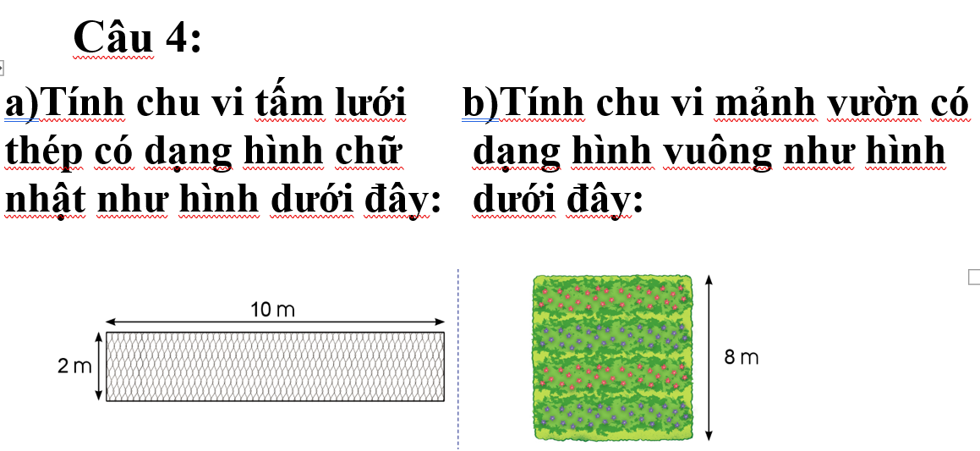

Slide 11

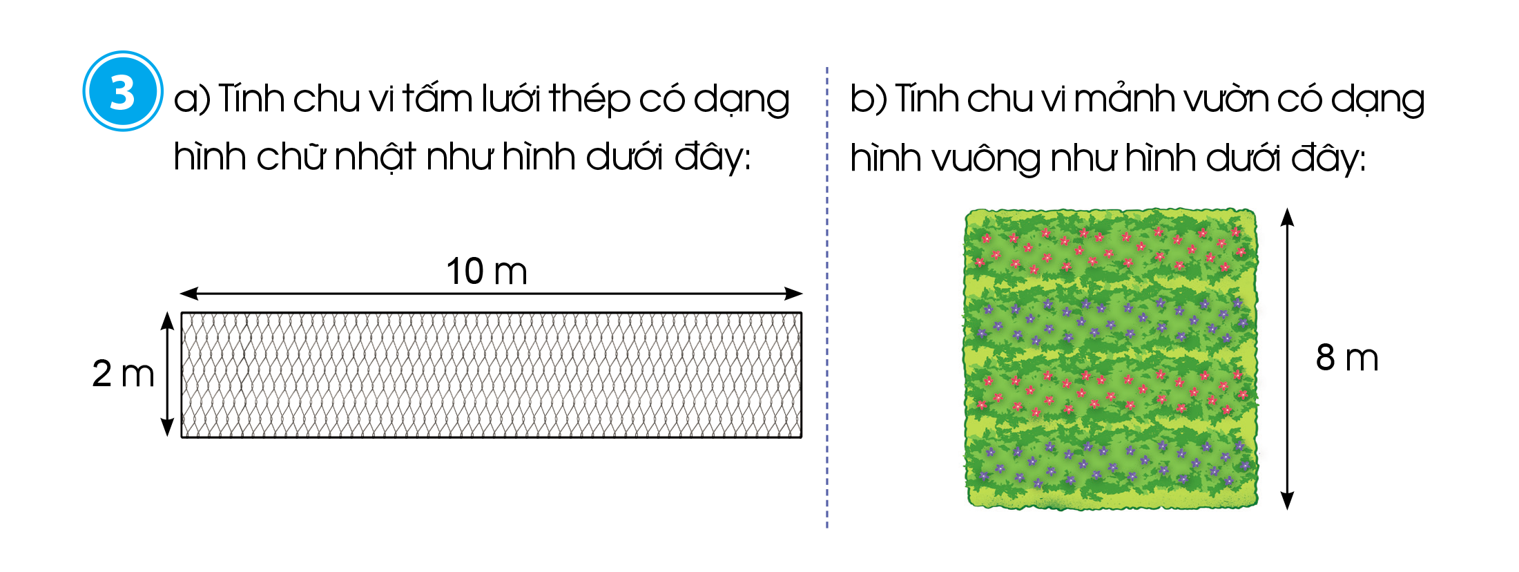
a) Tính chu vi tấm lưới thép có dạng hình chữ nhật như hình dưới đây:

Slide 13

b) Tính chu vi mảnh vườn có dạng hình vuông như hình dưới đây:

Slide 17



Slide 18

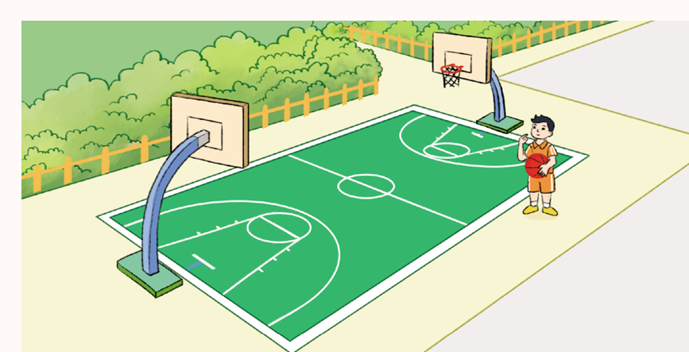
Câu 5: Một sân bóng rổ có dạng hình chữ nhật với chiều dài 28 m, chiều rộng ngắn hơn chiều dài 13 m. Tính chu vi của sân bóng rổ đó.

Slide 19
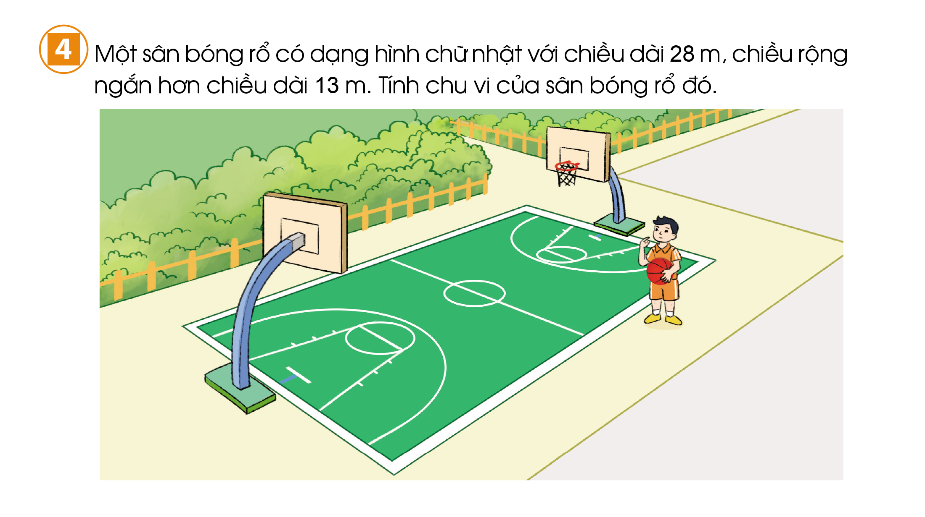

Slide 20


Slide 21

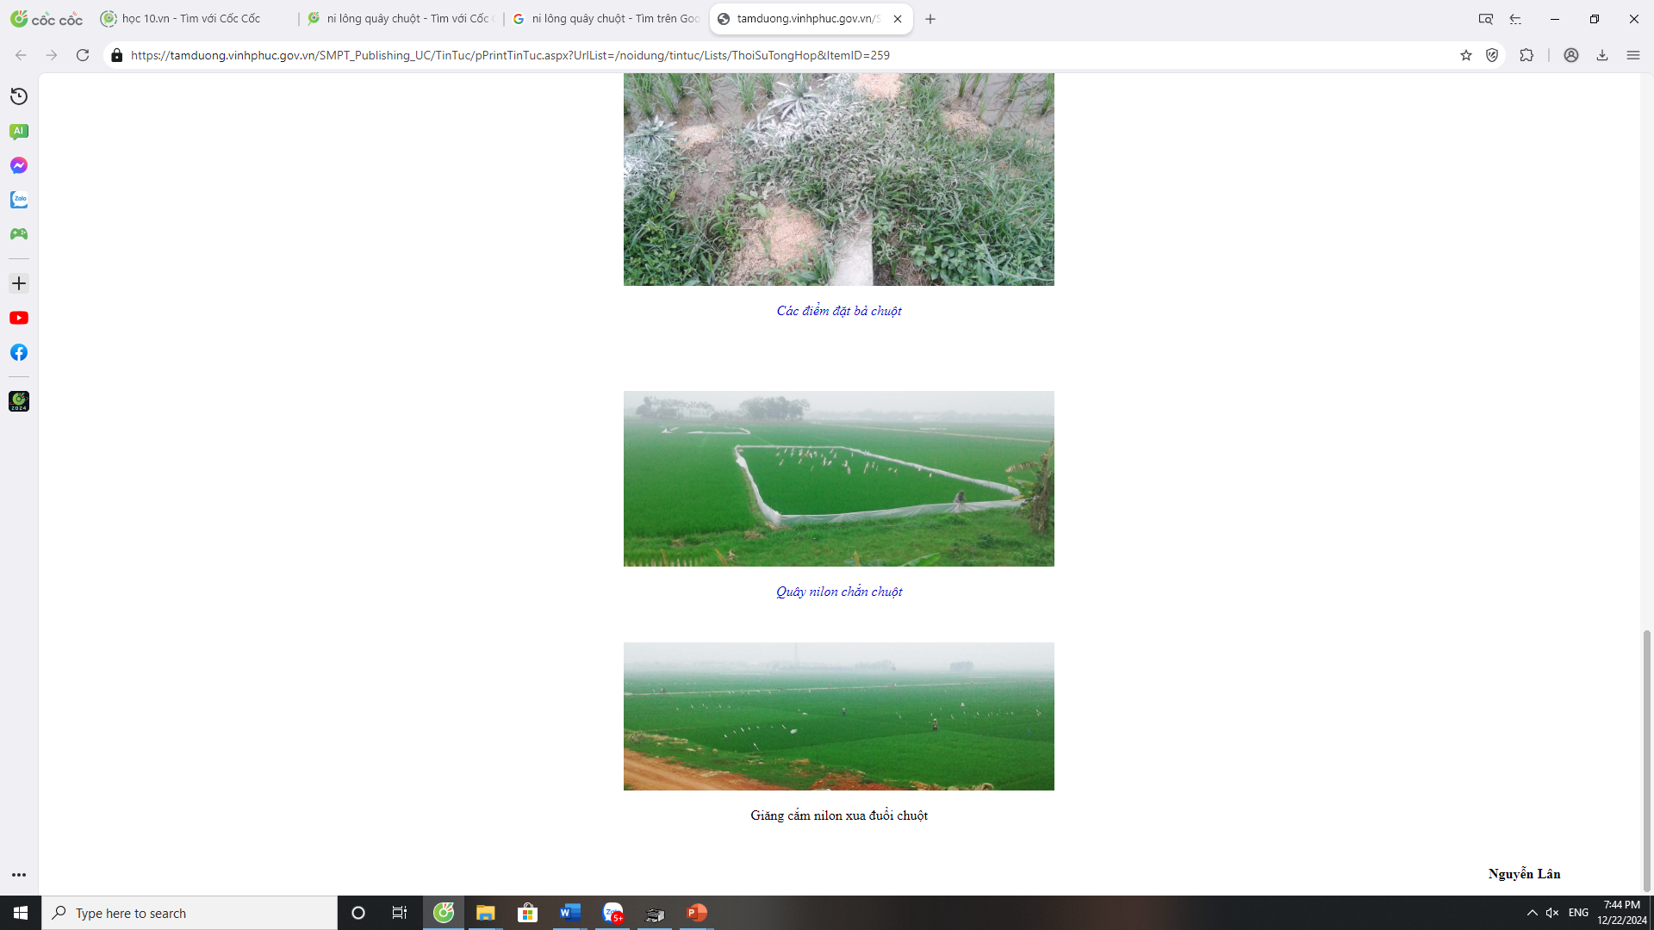

Slide 22
https://oltm.hoclieu.vn/skill/11b31a4f-a25e-405a-812b-4ea20013c02c?lessonId=08da4d08-fc90-4fc5-8a95-cab1231b2941

Slide 23

XIN CHÂN THÀNH CẢM ƠN QUÝ THẦY CÔ VÀ CÁC EM HỌC SINH!

